Slide 1

Лекц 4.
Маркетингийн төлөвлөгөө ба борлуулалтын таамаглал
S.EEM101
Инженерчлэлийн эдийн засаг
Engineering Economy
ШУТИС-ийн МХТС, холбооны салбарын багш Ц.Балжинням
Улаанбаатар хот. 2023-24.Хавар.

Slide 2
Хичээлийн суралцахуйн үр дүнгүүд
Оюутан энэ сэдвийг судалснаар дараах ур чадваруудтай болсон байна.
д/д | Суралцахуйн үр дүнгүүд | Суралцахуйн үр дүнг илэрхийлэх үйл үг | Суралцахуйн үр.дүнтүвшин (Блумын) | CLOs хамаарал
1 | Төлөвлөлт, стратегийн болон маркетингийн төлөвлөлт, түүний үндсэн ойлголтуудыг ойлгох, тайлбарлах, хэрэглэх. | Хэрэглэх (Apply) | Хэрэглэх | 1, 3
2 | Маркетингийн төлөвлөгөө, түүний үе шатуудыг ойлгох, тайлбарлах, хэрэглэх. | Хэрэглэх (Apply) | Хэрэглэх | 1, 3
3 | Зах зээл, зах зээлийн таамаглал, борлуулалтын таамаглал хийх аргуудыг ойлгох тайлбарлах, хэрэглэх, тооцоолох. | Тооцоолох (Compute) | Шинжлэх | 1, 3
4 | Маркетингийн иж бүрдлийг ойлгох, тайлбарлах, хэрэглэх | Хэрэглэх (Apply) | Хэрэглэх | 1, 3

Slide 3
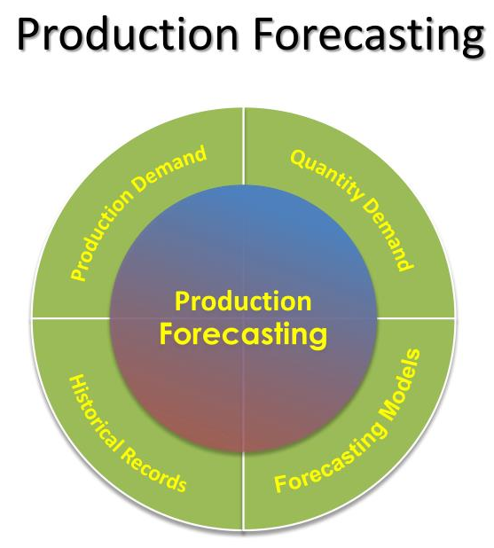
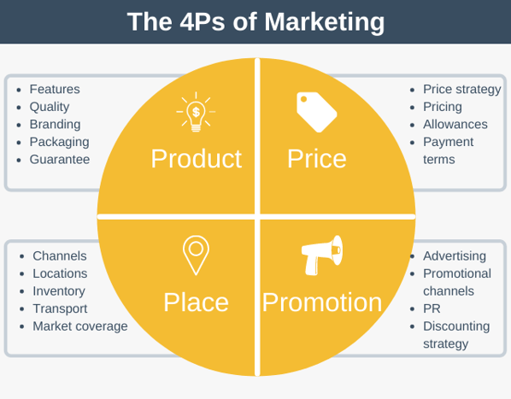
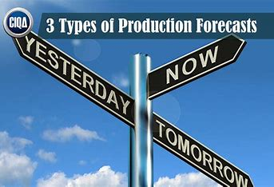
Хичээлийн агуулга
Төлөвлөлт, нэр томъёо, тодорхойлолт, стратегийн болон маркетингийн төлөвлөлт
Маркетингийн төлөвлөгөө
Зах зээл, зах зээлийн таамаглал
Борлуулалтын таамаглал хийх аргууд
  Борлуулалтыг таамаглах чанарын арга
  Борлуулалтыг таамаглах тоон аргууд
Маркетингийн иж бүрдэл
  Бүтээгдэхүүний бодлого
  Үнийн бодлого
  Идэвхижүүлэлтийн бодлого
  Хуваарилалтын бодлого

Slide 4
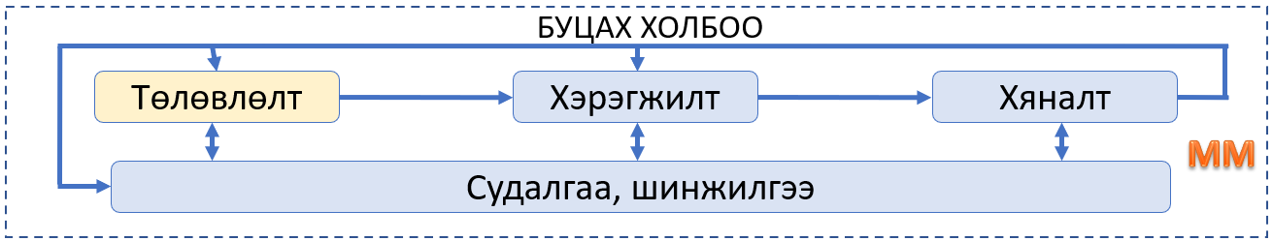
Өмнөх хичээлээс ...
Төлөвлөлт бол маркетингийн үндсэн чиг үүрэг (функц) –үүдийн нэг.
Аливаа үйл ажиллагааг төлөвлөхийн тулд нөхцөл байдлыг заавал судалж шинжилдэг.
Гадаад дотоод орчноо шинжилсэний үр дүнд цаашид юу хийхээ шийдэж, үйл ажиллагаагаа төлөвлөнө.
Төлөвлөснөө хэрэгжүүлнэ.
Хэрэгжсэний явцад болон дараа хянана. Шаардлагатай бол төлөвлөгөөнд нэмэлт, өөрчлөлт оруулах, сайжруулах арга хэмжээ авна.
Notes:
Одоогийн нөхцөл байдлыг шинжилсэний үндсэн дээр зорилго зорилтуудаа болон эдгээр зорилго зоритууддаа хүрэх арга зам буюу стратегийг тодорхойлно.
Зорилго – уулын орой
Стратеги – уулын оройд хүрэх зам.

Slide 5
Төлөвлөлт
ТӨЛӨВЛӨЛТ –
  Ирээдүйд юу хийхээ урьдчилан тогтоож, шийдвэрлэх үйл ажиллагаа.
  Аж ахуйг зорилго чиглэлтэй хөтлөн явуулах үзэл баримтлал
  Хүсэн хүлээж буй ирээдүйг төсөөлж, түүнд хэрхэн хүрэх шийдлийг тодорхойлох үйл ажиллагаа юм.
Төлөвлөлт хийсний давуу талууд:
  Цаашид авч хэрэгжүүлэх арга хэмжээний талаар нухацтай бодох боломж олгоно.
  Зорилго, зорилт, стратегийг тодорхойлсоноор ажилтан бүр юу хийх талаар тодорхой төсөөлөлтэй болж, өөр хоорондоо илүү уялдаатай ажиллана.
  Сайтар хийсэн төлөвлөлт – орчны таагүй нөлөөллийг саармагжуулах, гэнэтийн аюул заналыг даван туулахад тусална.

Slide 6
Төлөвлөлтийг нийт байгууллагын болон үйл ажиллагааны нэгжийн түвшинд хийж гүйцэтгэх боломжтой.
Стратегийн төлөвлөлт – нийт байгууллагын хүрээнд урт хугацааны (3-с дээш) үйл ажиллагааны ерөнхий чиглэлийг тодорхойлж, дотоод нэгжүүдийн (санхүү, хүний нөөц, үйлдвэрлэл, маркетинг гэх мэт) төлөвлөгөөний үндэс суурийг бүрдүүлдэг.
Маркетингийн төлөвлөлт – байгууллагын стратегийн зорилго, зорилтуудад хүрэхийн тулд тухайн нэгжид тодорхой хугацаанд (гол төлөв 1 жил) хийж гүйцэтгэх ажлуудыг, шаардагдах хөрөнгө, хариуцах эзэн, гүйцэтгэлийг хянах хэмжүүртэй нь тодорхойлох үйл ажиллагаа.
Notes:
Маркетингийн төлөвлөгөө нь тодорхой нэг бизнес, бүтээгдэхүүн, брэндийн хувьд хийгдэх боломжтой.

Slide 7
Маркетингийн төлөвлөгөө
Маркетингийн төлөвлөгөөг тодорхой нэг салбар, бизнес, бүтээгдэхүүн, брэндийн хувьд хийх боломжтой.
Төлөвлөгөө ⇒
  Төлөвлөлтийн үйл ажиллагааны үр дүнд бий болсон хэн, хэзээ, юу хийхийг тодорхойлж өгсөн шийдвэр.
Төлөвлөлт ба төлөвлөгөөний уялдаа ⇒
  Төлөвлөлт бол үйл ажиллагаа буюу процесс.
  Төлөвлөгөө бол төлөвлөлтийн үр дүнд бий болсон удирдлагын бичиг баримт.
Notes:
Товч хураангуй – Маркетингийн төлөвлөгөө нь товч агуулгыг илтгэсэн, үндсэн зорилго, стратеги, санал зөвлөмжийг тусгасан товч хураангуйгээр эхлэнэ. Товч хураангуйн дараа төлөвлөгөөний агуулга бичигдэнэ.
Нөхцөл байдлын судалгаа – Энэ хэсэгт макро болон микро орчны тухай мэдээлэл байна. Тухайлбал микро орчны хүрээнд зах зээлийн өрсөлдөөн, нийлүүлэгчид ба хэрэглэгчдийн талаарх мэдээлэл, борлуулалт, үнэ, бүтээгдэхүүн, хуваарилалт, идэвхжүүлэлтийн талаар компаний бодлого одоогийн нөхцөл байдал тусгагдана. Макро орчны хүрээнд байгууллагын үйл ажиллагаанд нөлөөлөх эдийн засаг, улс төр, эрх зүй, хүн ам зүй, байгаль орчин, технологийн хүчин зүйлсийн тухай мэдээлэл цуглуулах шаардлагатай. Энэ хэсэгт цуглуулсан мэдээлэл дээр үндэслэн нөхцөл байдлын шинжилгээг гүйцэтгэнэ.
Нөхцөл байдлын шинжилгээ – Өмнөх хэсэгт цуглуулсан мэдээлэлд шинжилгээ хийснээр байгууллагын давуу болон сул талуудыг, гадны аюул занал, боломжуудын хамтаар тодорхойлно. Нөхцөл байдлын шинжилгээнд түгээмэл хэрэглэгдэх SWOT шинжилгээнд байгууллагын хамгийн чухал гэж үзсэн ашиглаж болох давуу талууд, арилгах сул талууд, саад болж буй гадны аюул занал, ашиг авчрах боломжуудыг тусгах хэрэгтэй.
Зорилго, зорилтууд – Нөхцөл байдалд хийсэн шинжилгээний үр дүнд тулгуурлан зорилго, зорилтуудаа тодорхойлно. Зорилтот борлуулалтын хэмжээ, зах зээлд эзлэх хувь, ашиг зэрэг үзүүлэлтүүдийг ашиглана.
Баримтлах стратеги – Маркетингийн төлөвлөгөөний энэ хэсэгт менежер зорилтот зах зээлийн сегментүүд, тэдгээрийн онцлог шинжүүдийг тодорхойлон зорилгодоо хүрэхийн тулд ямар арга зам баримтлахаа боловсруулна. Маркетингийн стратеги нь дараах асуудлуудыг хамрана. Үүнд:
Зорилтот зах зээл (Бидний хэрэглэгч хэн бэ? Тэд юу хүсэж байна?)
Өрсөлдөгчид (Бидний өрсөлдөгчид хэн бэ? Тэд ямар бодлого баримталж байна вэ? Бид яах вэ?)
Бүтээгдэхүүний хоногшуулалт (Бүтээгдэхүүнээ зорилтот хэрэглэгчдийн ухамсарт ямар онцлог шинжээр нь хэрхэн хоногшуулах вэ?)
Маркетингийн иж бүрдэл
Бүтээгдэхүүн- Ямар бүтээгдэхүүн байх вэ?
Үнэ- Бүтээгдэхүүн ямар үнэтэй байх вэ?
Хуваарилалт- Бүтээгдэхүүнийг хэрэглэгчдэд хэрхэн хүргэх вэ?
Идэвхжүүлэлт- Бүтээгдэхүүнийг хэрэглэгчдэд хэрхэн таниулж, худалдан авалт хийхэд нь ятгаж, сануулах вэ?
6. Үйл ажиллагааны хөтөлбөр – Маркетингийн стратегийг тодорхойлсны дараа ямар ажил хийж гүйцэтгэх, хэзээ хийж гүйцэтгэх, хэн гүйцэтгэх зэрэг асуудлуудыг нарийвчилж тусгасан үил ажиллагааны хөтөлбөр гаргана.
7. Төсөв – Үйл ажиллагааны төлөвлөгөө нь госов годорхойлоход туслана. Бүтээгдэхүүний дундаж үнэ ба борлуулалтын таамаглал дээр гулгуурлан борлуулалтын орлогын хэмжээг урьдчилсан байдлаар гаргана. Төлөвлөгөөний дагуу зардлуудаа тооцож, толөвлөсөн борлуулалтын орлогоос хассанаар урьдчилсан байдлаар ашгаа тооцно. Байгууллагын Удирдлагаар батлуулсан гөсөв нь цаашдын үйл ажиллагааны үндэс суурь нь болно.
8. Хяналт. Маркетингийн төлөвлөогөөний сүүлийн хэсэгт төлөвлөгөөний биелэлтэнд тавих хяналтыг тусгана. Компаний удирдлага сар, улирал эсвэл жилийн сүүлээр төлөвлөгөөний биелэлтэнд хяналт тавьж шаардлагатай бол засаж залруулах арга хэмжээ авна.

Slide 8
Маркетингийн судалгаа хийх хамгийн чухал шалтгаан бол зах зээлийн эрэлтийг тодорхойлох явдал мөн.
Зах зээлийн судалгаа – хэрэглэгч, өрсөлдөгч, нийлүүлэгчийг хамарсан олон төрлийн судалгаанууд байдаг.
Зах зээлийн судалгаа бол маркетингийн судалгаа байдаг.
Маркетинг – эцсийн болон бизнесийн хэрэглэгчдэд бүтээгдэхүүн, үйлчилгээг зориулж шинээр бүтээх, идэвхжүүлэх, хүргэх үйл явц.
Үүнд:
багтана.
Бараа | Байрлал
Үйлчилгээ | Өмч
Туршлага | Байгууллага
Тэмдэглэлт, онцгой үйл явдал | Мэдээлэл
Хүмүүс | Шинэ санаа

Slide 9
Зах зээлийн түвшингүүд
Зах зээл – бодит болон боломжит худалдан авагчдаас бүрдэнэ.
Зах зээлийн хэмжээг тодорхой зах зээл дэх одоогийн худалдан авагчдын тоогоор тодорхойлох бөгөөд ашиг сонирхол, орлого, нэвтрэхэд ойр дөт байдал зэрэг үзүүлэлтээр авч үзнэ.
Зах зээлүүдийг дараах байдлаар тодорхойлж болно.
  Боломжит зах зээл (potential market) – Тухайн бүтээгдэхүүнийг хэрэглэж буй болон хэрэглэх боломжтой бүх хэрэглэгчдийн тоо. Зах зээлийн нийт эрэлтийг буюу түүний багтаамжийг илэрхийлнэ.
    Бэлэн байгаа зах зээл (available market) – Тухайн санал болгож байгаа бүтээгдэхүүн, үйлчилгээг худалдан авахад орлогын түвшин хүрэх бололцоотой байгаа хэрэглэгчдийн тоо.
    Тодорхой хувьсах хэмжээгээр хязгаарлагдсан шигшигдсэн зах зээл (served market) – Зарим бараа бүтээгдэхүүнийг хэрэглэгчийн тодорхой бүлэгт хязгаарласан байдаг. Жбэл, архи тамхины хэрэглээ, машин мотоциклийн хэрэглээ гэх мэт.
  Хүсч байгаа буюу зорилтот зах зээл (target market) – Компани байгууллагын маркетингийн үйл ажиллагаагаа явуулахаар сонгосон боломжит зах зээлийн хэсэг.
  Эзэмшсэн (нэвтэрсэн) зах зээл (penetrated market) – Тухайн компаний бүтээгдэхүүн, үйлчилгээг худалдан авсан, хэрэглэж үзсэн хэрэглэгчдийн тоо. Компаний зах зээлд эзлэх хувь хэмжээг илэрхийлнэ.

Slide 10
Зах зээлийн түвшингүүдийн жишээ

Slide 11
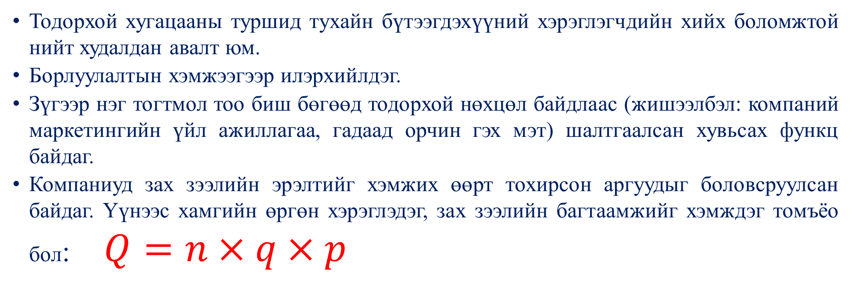
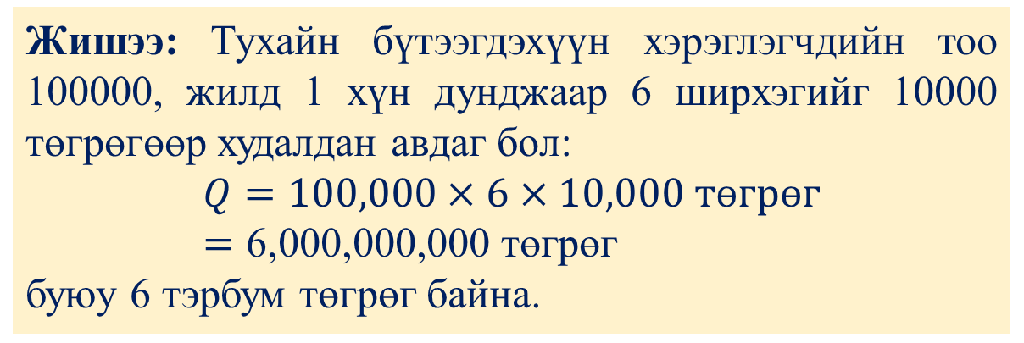

Зах зээлийн эрэлт
Тодорхой хугацааны туршид тухайн бүтээгдэхүүний хэрэглэгчдийн хийх боломжтой нийт худалдан авалт юм.
Борлуулалтын хэмжээгээр илэрхийлдэг.
Зүгээр нэг тогтмол тоо биш бөгөөд тодорхой нөхцөл байдлаас (жишээлбэл: компаний маркетингийн үйл ажиллагаа, гадаад орчин гэх мэт) шалтгаалсан хувьсах функц байдаг.
Компаниуд зах зээлийн эрэлтийг хэмжих өөрт тохирсон аргуудыг боловсруулсан байдаг. Үүнээс хамгийн өргөн хэрэглэдэг, зах зээлийн багтаамжийг хэмждэг томъёо бол: $Q=n×q×p$
$Q$ – Зах зээлийн нийт эрэлт;
$n$ – Зах зээл дээрх нийт хэрэглэгчдийн тоо;
$q$ – Дундаж хэрэглэгчийн жилийн туршид хийх худалдан авалтын тоо;
$p$ – Тухайн бүтээгдэхүүний дундаж үнэ;
Жишээ: Тухайн бүтээгдэхүүн хэрэглэгчдийн тоо 100000, жилд 1 хүн дунджаар 6 ширхэгийг 10000 төгрөгөөр худалдан авдаг бол:
$$Q=100,000×6×10,000 төгрөг=\text{6,000,000,000}\text{ төгрөг}$$
буюу 6 тэрбум төгрөг байна.

Slide 12
Зах зээлийн таамаглал
Аливаа бизнесийн байгууллага зах зээлийн багтаамжийг тодорхойлж одоогийн эрэлтийг хэмжихээс гадна ирээдүйд эрэлт ямар байхыг таамаглах шаардлагатай тулгардаг.
Эрэлтийн (борлуулалтын) таамаглал – Ирээдүйн борлуулалтын хэмжээг урьдчилан үнэлэх үйл ажиллагаа.
Эрэлтийн таамаглалыг зөв хийх нь компаний амжилтад шууд нөлөөлнө.
Эрэлтийн таамаглалыг буруу хийсний улмаас тулгарах аюул:
  Нөөцийн илүүдэл, эсвэл хомсдол
  Үнийн бууралт
  Эрэлтээ хангаж чадаагүйн улмаас хэрэглэгчдээ өрсөлдөгчиддөө алдах ...
Эрэлт тогтворгүй байх тусам таамаглал хийх аргуудаа боловсронгуй болгох шаардлагатай.

Slide 13
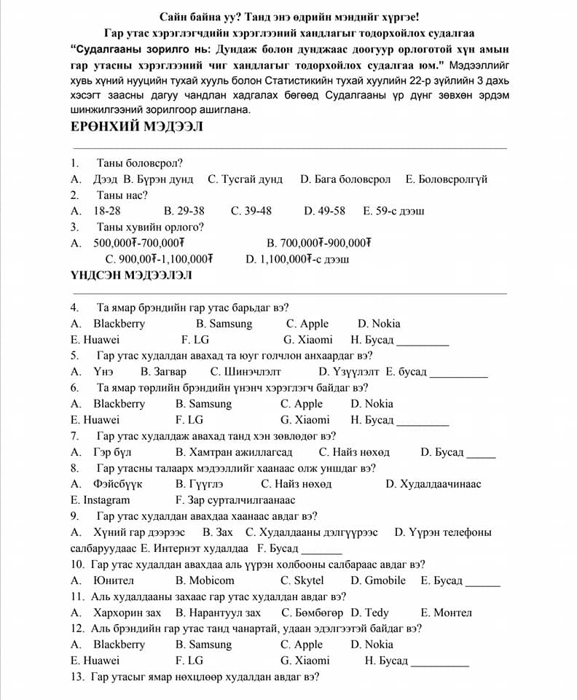
Эрэлт таамаглах аргууд
Эрэлт таамаглах аргуудыг дараах байдлаар ангилна.
  Чанарын аргууд – хүмүүсийн хувийн үзэл бодол, туршлага дээр үндэслэсэн субъектив шинжтэй.
    Хэрэглэгчээс болон борлуулалтын ажилчдаас авах санал асуулга
    Экспертийн үнэлгээ (Дельфи арга)
    Туршилтын маркетинг
  Тоон аргууд – өнгөрсөн үеийн тоон мэдээлэлд шинжилгээ хийж дундаж үзүүлэлтийг тодорхойлох, тэдгээр үзүүлэлтүүдийн зүй тогтол, нөлөөлж байгаа хүчин зүйлс, тэдгээрийн харилцан нөлөөллийг тодорхойлдог
    Хугацааны цуваан шинжилгээ
    Регресс, корреляцийн шинжилгээ
Хэрэглэгчдээс авах санал асуулгын жишээ ⇒
Борлуулалтын ажилчдаас авах санал асуулга – Хэрэглэгчдээс авах санал асуулгын үр дүн борлуулалтын таамаглал хийхэд хангалтгүй үед хийдэг.

Slide 14
Эрэлт таамаглах чанарын аргууд
Экспертийн үнэлгээ – Борлуулалтын таамаглал хийх үед эксперт буюу мэргэжлийн шинжээчдийн үнэлгээ ашиглахыг хэлнэ.
  Боломжит экспертүүд – Нийлүүлэгчид, зуучлагчид, мэргэжлийн холбоод маркетингийн зөвлөх мэргэжилтнүүд ...
  Шинжилгээнд ухаан уралдуулах аргуудыг өргөнөөр ашиглана.
Дельфи арга (Delfi method) – хэд хэдэн үе шат дамжин нэгдсэн дүгнэлт гаргах арга. Арга дараах байдлаар хэрэгжинэ:
Шинжээчийн багийн гишүүд хоорондоо ярилцаж нэгдсэн дүгнэлт гаргахаас гадна тусгай шинжээч тэдний хийсэн үнэлэлт, дүгнэлттэй танилцан нэгдсэн дүгнэлт гаргаж болдог. Эсвэл тусгай шинжээч багийн гишүүдийн тус тусдаа хийсэн дүгнэлттэй танилцан нэгдсэн дүгнэлт гаргана.
Багийн гишүүд нэгдсэн дүгнэлттэй танилцаад, тус бүрийн саналаа дахин шинжээчид илгээнэ.
Шинжээч мөн нэгдсэн дүгнэлт гаргаад тэдэнд танилцуулна.
  гэх мэтээр хэд хэдэн үе шат дамжина.

Slide 15
Эрэлт таамаглах чанарын аргууд
Туршилтын маркетинг –
  Хэрэглэгчид цаашид хийх худалдан авалтаа байнга төлөвлөөд байдаггүй, экспертийн үнэлгээ хийх боломжгүй, эсвэл найдвартай биш тохиолдолд туршилтын маркетинг явуулж болно.
  Туршилтын маркетинг дараах нөхцөл байдалд тохиромжтой:
    Зах зээлд цоо шинэ бүтээгдэхүүн гаргах үед
    Шинэ зах зээлд бүтээгдэхүүнээ гаргах үед
    Хуваарилалтын шинэ суваг турших үед гэх мэт ...
  Туршилтын маркетингийг жижиг зах зээл дээр, хяналттай нөхцөлд, загварчилсан нөхцлийн аль нэгэнд гүйцэтгэх боломжтой.
    Жижиг зах зээл дээр – зах зээлийн бодит нөхцөлд тодорхой нэг улс орон, бүс нутаг, хот, дүүрэг, дэлгүүрт маркетингийн хөтөлбөрөө бүрэн эхээр нь хэрэгжүүлж, гарсан үр дүнгээр нийт борлуулалт, ашиг ямар байхыг тодорхойлохыг эрмэлздэг.
    Хяналттай нөхцөлд – шинэ бүтээгдэхүүн борлуулах хэд хэдэн дэлгүүртэй гэрээ байгуулж, мөн тодорхой бүлэг хэрэглэгчдэд төлбөр төлөөд хамтран ажилладаг.
    Загварчилсан нөхцөлд – тодорхой бүлэг хэрэглэгчдийг дэлгүүрийн загварчилсан лабораторид туршилтад орохыг урьдаг.

Slide 16
Эрэлт таамаглах тоон аргууд
Статистикийн тооцооллын аргууд дээр суурилсан байдаг.
Хугацааны цуваан шинжилгээ (Time-series analysis) – өмнөх жилүүдийн өгөгдөл дээр тулгуурлан таамаглал дэвшүүлэх арга.
Өмнөх жилүүдийн өгөгдлийг шинжлэхдээ дараах шалтгаануудын улмаас үүсэх эрэлтийн хэлбэлзлүүдийг анхаарах шаардлагатай:
  Трэнд – Хүн ам, технологийн дэвшил, хөрөнгө оруулалтын өөрчлөлттэй холбоотой борлуулалтын хэмжээний өсөлт, эсвэл бууралт;
  Мөчлөг – Эдийн засгийн хөгжлийн мөчлөгийн үе шаттай холбоотой (өсөлт, уналт, тогтворжилт) борлуулалтын хэлбэлзэл;
  Улирал – Жилийн тодорхой улиралд давтагдах борлуулалтын өөрчлөлтүүд. Улирлын шинж чанартай хэлбэлзэл нь цаг агаар, ёс заншил, баяр наадмын тэмдэглэлт үйл явдлуудтай холбоотой.
  Гэнэтийн тохиолдол – Урьдчилан хэлэх боломжгүй нийгмийн болон байгалийн үзэгдлүүдтэй (дайн дажин, ажил хаялт, газар хөдлөлт, түймэр ...) холбоотой.

Slide 17
Эрэлт таамаглах тоон аргууд
Дундаж үзүүлэлтийн арга – өмнөх үеийн тоон мэдээлэлд тулгуурлан ирээдүйн эрэлт ямар байхыг тогтоодог.
  Энгийн арифметик арга
  Гулгах дунджын арга
  Экспоненциаль жигдрүүлэлтийн (тэгшрүүлэлтийн) арга
  Хандлагыг харгалзсан экспоненциаль тэгшрүүлэлтийн арга
Энгийн арифметик арга – өмнөх үеийн эрэлт ирээдүйн эрэлттэй тэнцүү гэж үзнэ.
  Энэ аргыг эрэлтийн хэмжээ өөрчлөгдөхгүй, тогтонги шинжтэй байгаа үед хэрэглэнэ.
Жишээ: өнгөрсөн 7 хоногт 5000 талх борлуулсан. Дараа долоо хоногт мөн хэмжээний талх борлуулна.

Slide 18
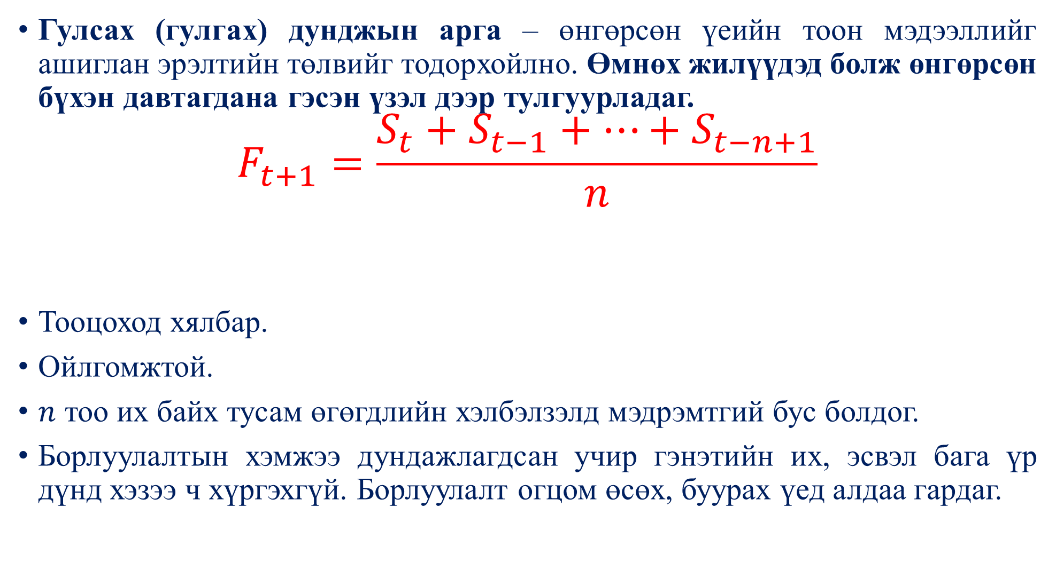
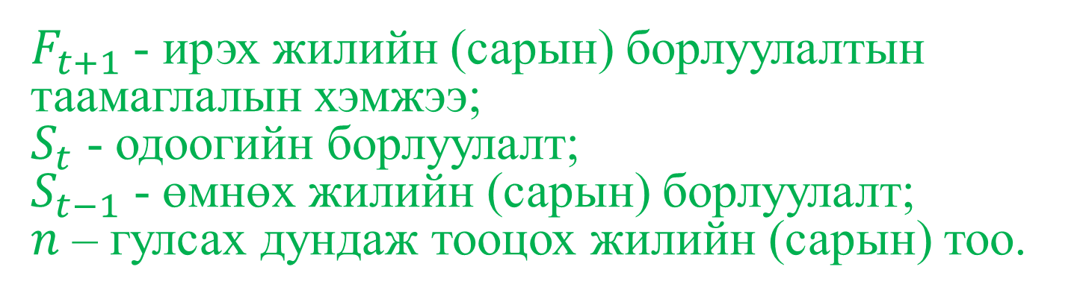
Эрэлт таамаглах тоон аргууд
Гулсах (гулгах) дунджын арга – өнгөрсөн үеийн тоон мэдээллийг ашиглан эрэлтийн төлвийг тодорхойлно. Өмнөх жилүүдэд болж өнгөрсөн бүхэн давтагдана гэсэн үзэл дээр тулгуурладаг.
$$F_{t+1}=\frac{S_{t}+S_{t−1}+⋯+S_{t−n+1}}{n}$$
Тооцоход хялбар.
Ойлгомжтой.
$n$ тоо их байх тусам өгөгдлийн хэлбэлзэлд мэдрэмтгий бус болдог.
Борлуулалтын хэмжээ дундажлагдсан учир гэнэтийн их, эсвэл бага үр дүнд хэзээ ч хүргэхгүй. Борлуулалт огцом өсөх, буурах үед алдаа гардаг.
$F_{t+1}$- ирэх жилийн (сарын) борлуулалтын таамаглалын хэмжээ;
$S_{t}$ - одоогийн борлуулалт;
$S_{t−1}$ - өмнөх жилийн (сарын) борлуулалт;
$n$ – гулсах дундаж тооцох жилийн (сарын) тоо.

Slide 19
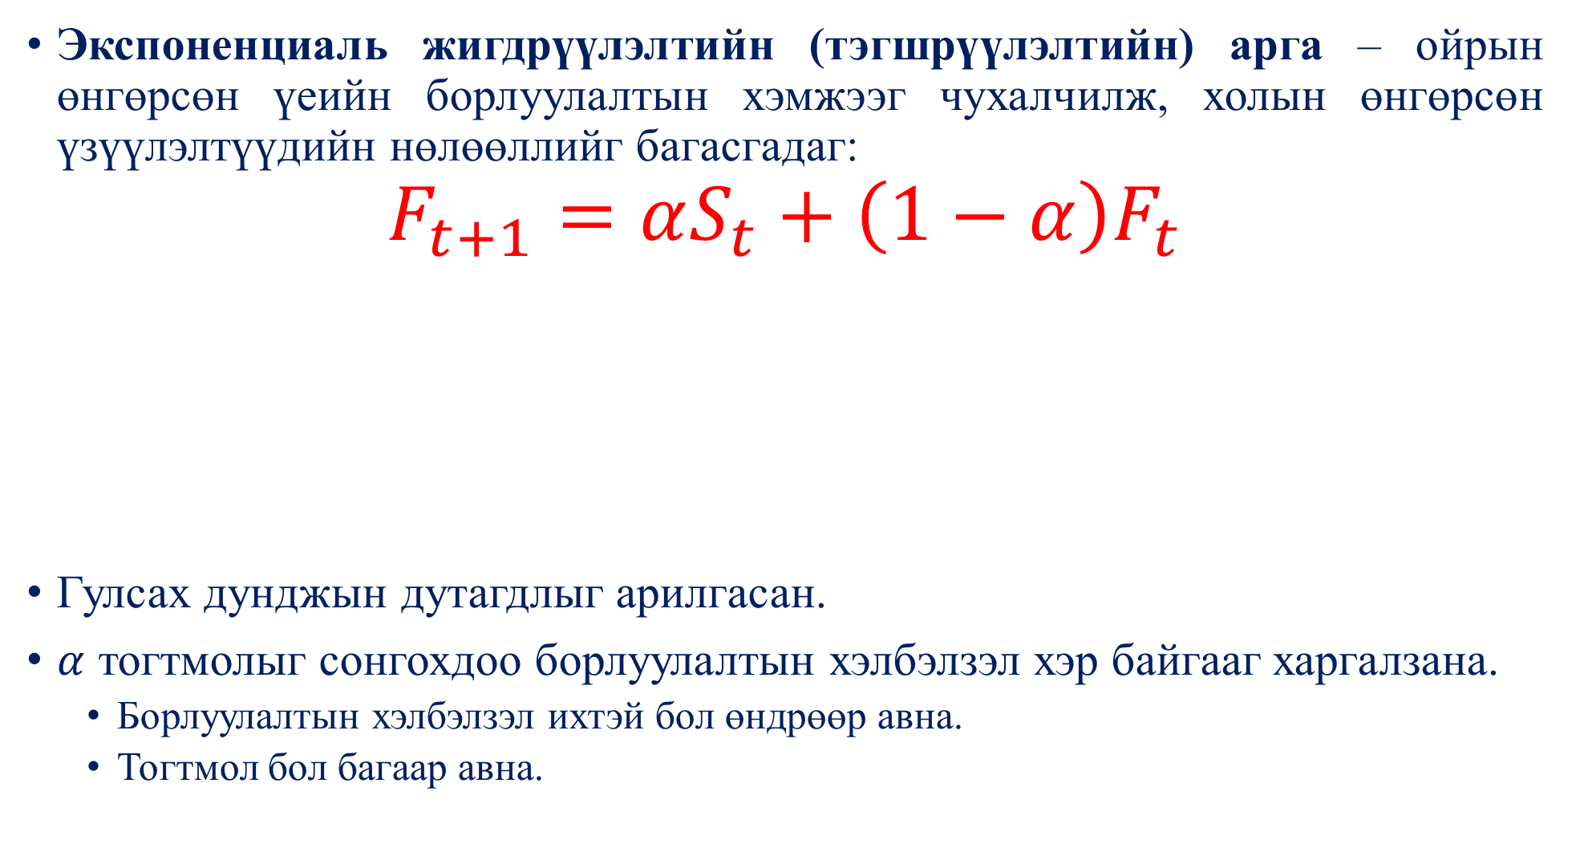
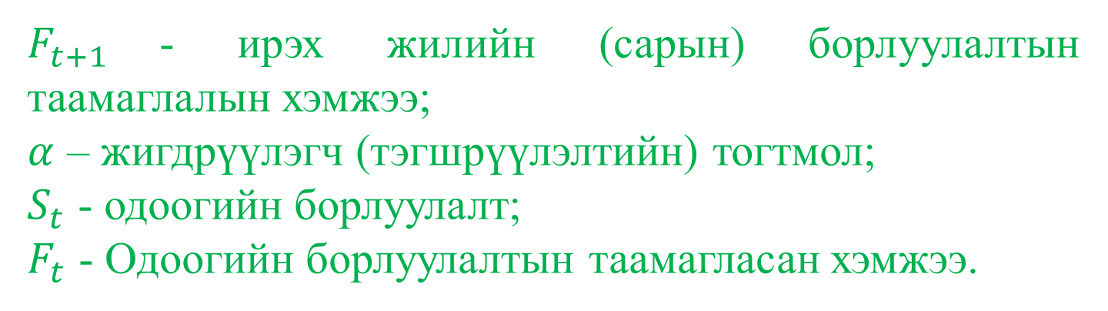
Эрэлт таамаглах тоон аргууд
Экспоненциаль жигдрүүлэлтийн (тэгшрүүлэлтийн) арга – ойрын өнгөрсөн үеийн борлуулалтын хэмжээг чухалчилж, холын өнгөрсөн үзүүлэлтүүдийн нөлөөллийг багасгадаг:
$$F_{t+1}=αS_{t}+\left(1−α\right)F_{t}$$
Гулсах дунджын дутагдлыг арилгасан.
$α$ тогтмолыг сонгохдоо борлуулалтын хэлбэлзэл хэр байгааг харгалзана.
  Борлуулалтын хэлбэлзэл ихтэй бол өндрөөр авна.
  Тогтмол бол багаар авна.
$F_{t+1}$- ирэх жилийн (сарын) борлуулалтын таамаглалын хэмжээ;
$α$ – жигдрүүлэгч (тэгшрүүлэлтийн) тогтмол;
$S_{t}$ - одоогийн борлуулалт;
$F_{t}$ - Одоогийн борлуулалтын таамагласан хэмжээ.

Slide 20
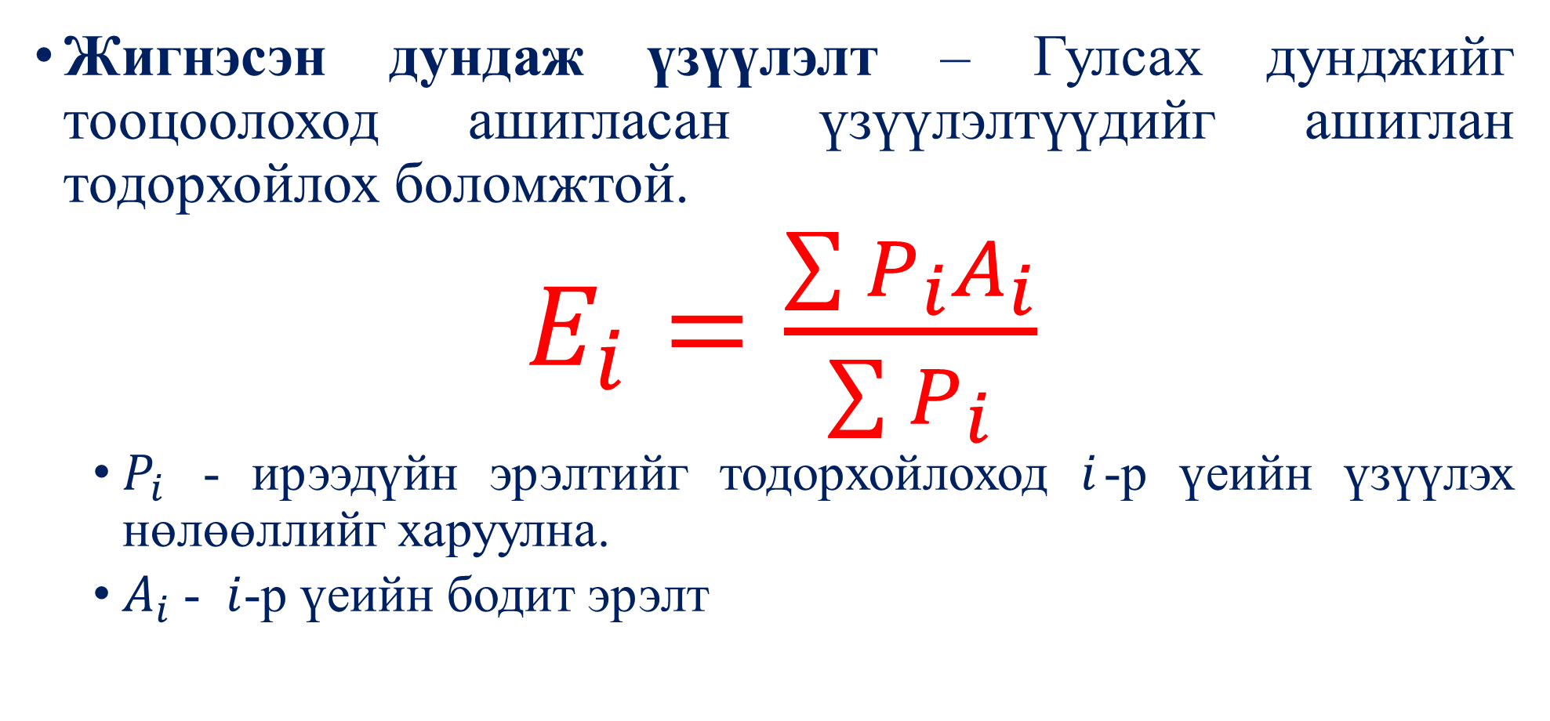
Эрэлт таамаглах тоон аргууд
Жигнэсэн дундаж үзүүлэлт – Гулсах дунджийг тооцоолоход ашигласан үзүүлэлтүүдийг ашиглан тодорхойлох боломжтой.
$E_{i}=\frac{\sum{P_{i}A_{i}}}{\sum{P_{i}}}$
  $P_{i}$ - ирээдүйн эрэлтийг тодорхойлоход $i$-р үеийн үзүүлэх нөлөөллийг харуулна.
  $A_{i}$- $i$-р үеийн бодит эрэлт

Slide 21
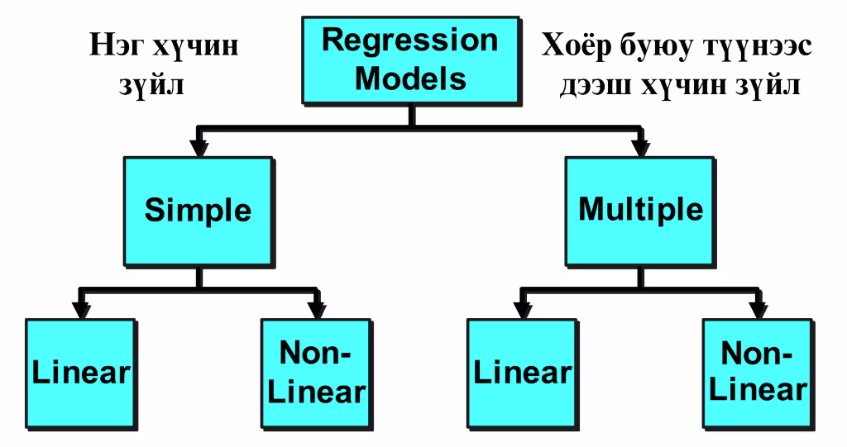
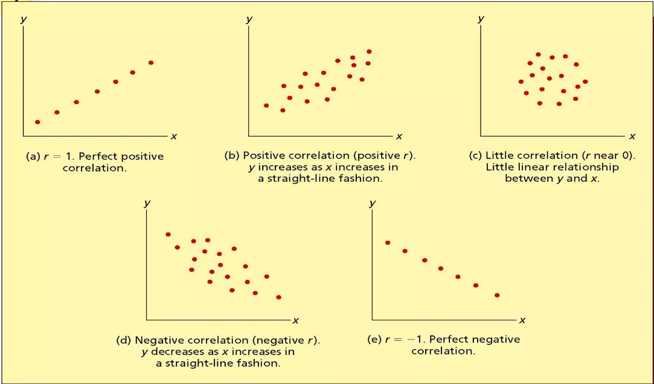
Эрэлт таамаглах тоон аргууд
Регрессийн арга – нэг хувьсагч нөгөө хувьсагчаас хэрхэн хамаарч, цаашид хэрхэн өөрчлөгдөхийг тооцоолно.
  Төрлүүд:
    Шугаман
    Шугаман бус
Регресс, корреляцийн шинжилгээний арга –
хувьсагч хоорондын хамаарал байгаа эсэхийг тодорхойлдог.
  Өмнөх үеийн мэдээлэл дээр тулгуурлан ирээдүйн хувьсах хэмжигдэхүүний утгыг тодорхойлох боломж олгодог чухал арга.
Корреляци нь хамаарал байгаа эсэхийг, харин регресс нь энэхүү хамаарлын шалтгаан, нөлөөллийг судална.

Slide 22
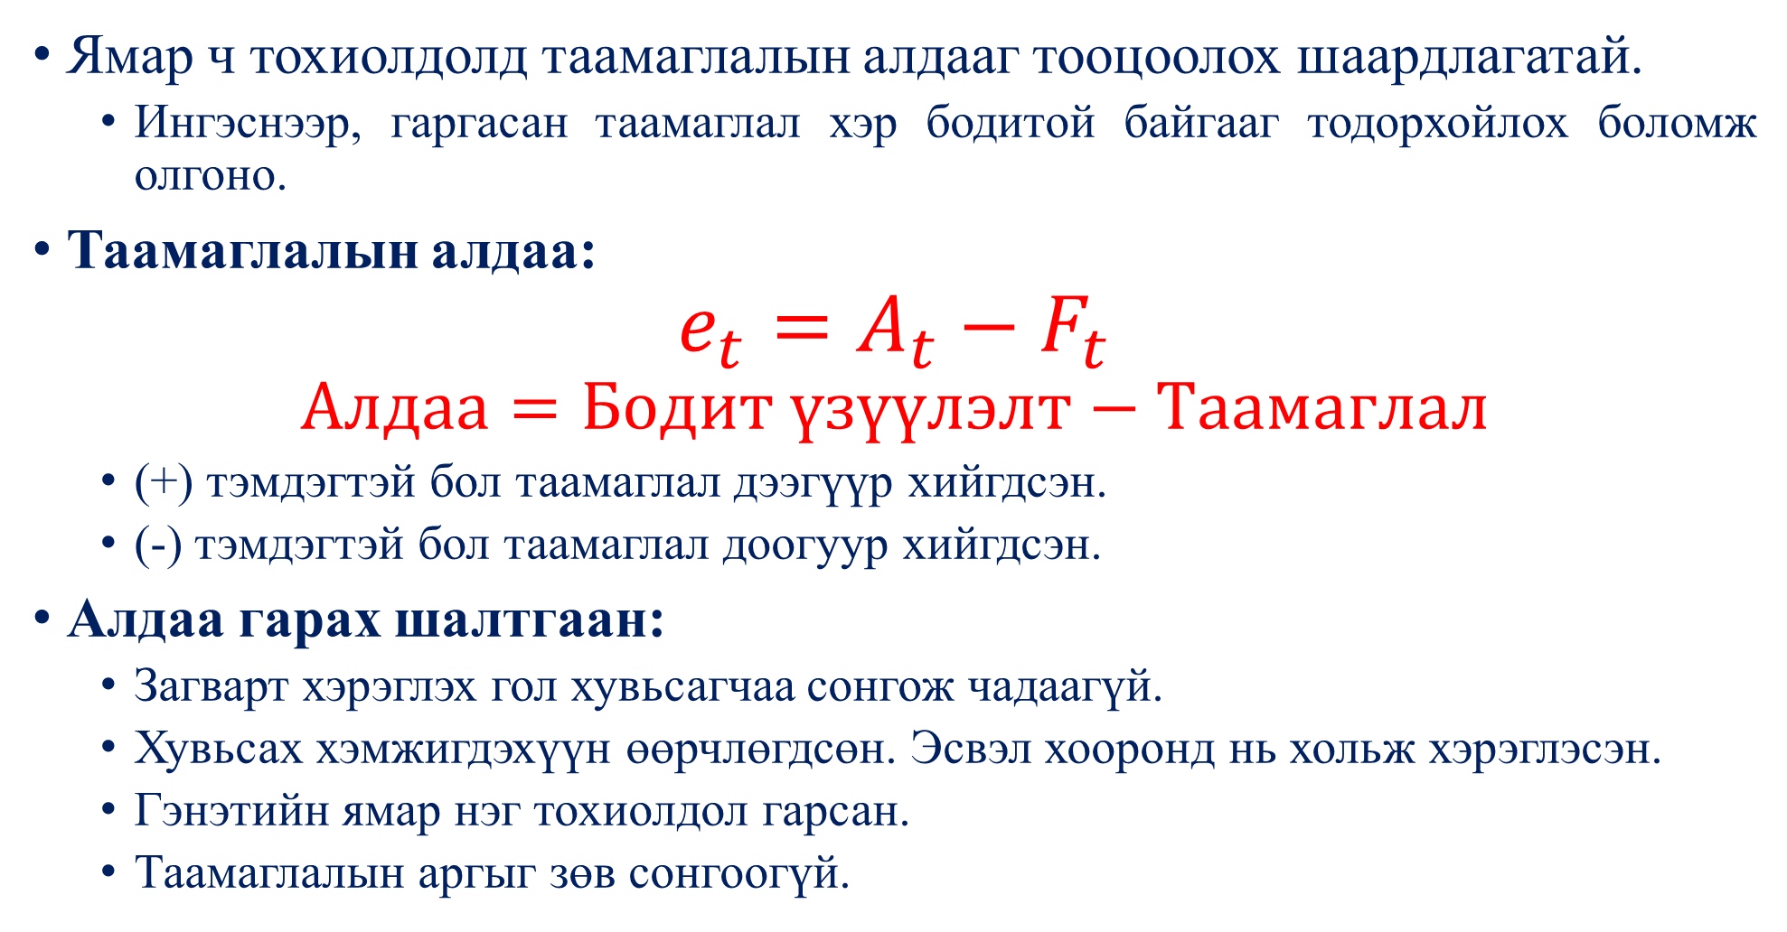
Таамаглалын алдаа
Ямар ч тохиолдолд таамаглалын алдааг тооцоолох шаардлагатай.
  Ингэснээр, гаргасан таамаглал хэр бодитой байгааг тодорхойлох боломж олгоно.
Таамаглалын алдаа:
$$e_{t}=A_{t}−F_{t}$$
$$Алдаа=Бодит үзүүлэлт−Таамаглал$$
  (+) тэмдэгтэй бол таамаглал дээгүүр хийгдсэн.
  (-) тэмдэгтэй бол таамаглал доогуур хийгдсэн.
Алдаа гарах шалтгаан:
  Загварт хэрэглэх гол хувьсагчаа сонгож чадаагүй.
  Хувьсах хэмжигдэхүүн өөрчлөгдсөн. Эсвэл хооронд нь хольж хэрэглэсэн.
  Гэнэтийн ямар нэг тохиолдол гарсан.
  Таамаглалын аргыг зөв сонгоогүй.

Slide 23
Маркетингийн үндсэн иж бүрдэл – 4P
Бүтээгдэхүүн (PRODUCT) – Ямар бүтээгдэхүүн байх вэ?
Үнэ (PRICE) – Бүтээгдэхүүн ямар үнэтэй байх вэ?
Идэвхжүүлэлт (PROMOTION) – Бүтээгдэхүүнийг хэрэглэгчдэд хэрхэн таниулж, худалдан авалт хийхэд нь ятгаж, сануулах вэ?
Хуваарилалт (PLACE) – Бүтээгдэхүүнийг хэрэглэгчдэд хэрхэн хүргэх вэ?

Slide 24
Маркетингийн 4P – Бүтээгдэхүүн
Материаллаг шинж чанартай – бараа (goods)
Материаллаг бус шинж чанартай – үйлчилгээ (service)
  Үйлчилгээ дараах онцлог шинжүүдтэй:
    Материаллаг бус;
    Борлогдсоны дараа бий болж, бий болсон даруйдаа хэрэглэгддэг (хадгалж, нөөцөлж болдоггүй);
    Хувьсамтгай.
Материаллаг бус шинж чанартай – санаа (idea)
Бүтээгдэхүүний ангилал | Материаллаг |  | Материаллаг бус
 | Түргэн эдэлгээтэй | Удаан эдэлгээтэй | Үйлчилгээ
Өргөн хэрэглээний | Шүдний оо, сэтгүүл, давс | Халбага | Үсчин, банк
Сонголтот | Хувцас, уран зохиолын ном | Автомашин, тавилга, цах. хэрэгсэл | Автомашины даатгал
Онцгой | Versace-ийн даашинз | Rolex цаг, Roll’s Roys автомашин | Нэртэй мастер үсчинд гоёлын засалт хийлгэх
Идэвхгүй эрэлттэй | Нэвтэрхий толь | Цоо шинэ технологийн автомашин | Амь даатгал, ДОХ-ын шинжилгээ

Slide 25
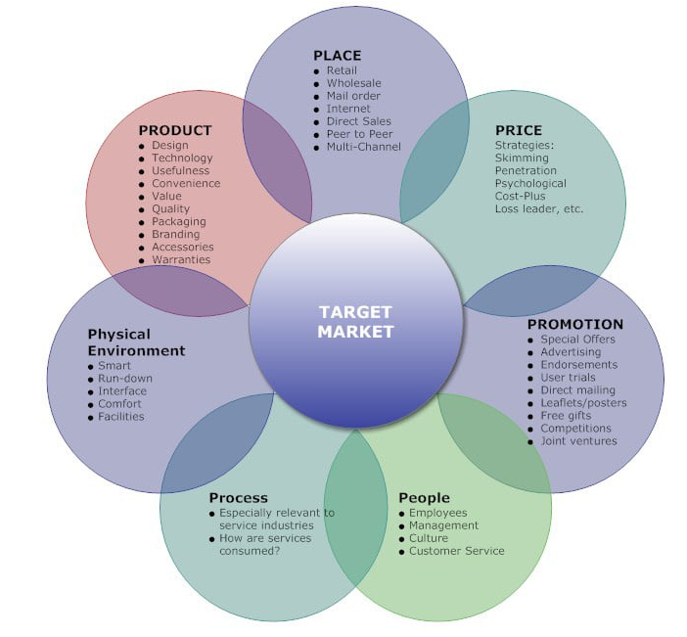
Үйлчилгээний маркетингийн иж бүрдэл – 7P
Дээрх үндсэн 4Р дээр зөвхөн үйлчилгээний маркетингэд хамаарах дараах 3Р нэмэгдэж орсноор маркетингийн "7Р" бүрддэг.
  Үйлчилгээ үзүүлж буй хүмүүс (People)
  Үйл явц (Process)
  Тоног төхөөрөмж, орчин (Physical evidence)
Аливаа байгууллага эдгээр "Р"-үүдийг хэрхэн амжилттайгаар удирдан зохион байгуулснаас тухайн байгууллагын амжилт хамаардаг.
Маркетингийн "Р"-үүдийг удирдах ухааныг Маркетингийн хольц, маркетингийн иж бүрдэл буюу "Marketing Mix" гэж нэрлэдэг.

Slide 26
Маркетингийн 4P – Бүтээгдэхүүний бодлого
Бүтээгдэхүүний бодлого – бүтээгдэхүүний чанар, онцлог шинж, үзэмж маяг, хийц загвар, сав баглаа боодол, шошго хаяглалт, бүтээгдэхүүний төрөлжилт ба нэр төрөлжилтийн асуудлуудыг хамарна.
  Чанар (Quality) – доголдол, гологдолгүй бүтээгдэхүүн. Хэрэглэгчийн хэрэгцээг хангах чадамж. Чанартай бүтээгдэхүүн үйлдвэрлэхийн тулд Чанарын нэгдсэн удирдлагыг (Total Quality Management) хэрэгжүүлдэг.
  Онцлог шинж (Features) – өрсөлдөгчөөс ялгарах давуу тал.
  Үзэмж маяг (Style) – хэрэглэгчийн анхаарлыг татах чадвар.
  Хийц загвар (Design) – гадаад үзэмж төдийгүй бүтээгдэхүүний бүтэц, хийц, хэрэглээний ашиг тусыг илэрхийлдэг.
  Сав баглаа боодол (Package) – Бараанд зориулагдсан тодорхой багтаамж бүхий бүрхэвч. Хамгаалах, хэрэглээ, тээвэрлэлтийг хялбарчлах, хадгалах хугацаа уртасгах, анхаарал татах, мэдээлэл өгөх үүрэгтэй.
  Шошго хаяглалт (Label) – брэндийг тодорхойлох, мэдээлэл өгөх, сурталчлах үүрэгтэй.

Slide 27
Маркетингийн 4P – Үнийн бодлого
Бүтээгдэхүүнийг худалдан авахад шаардагдах төлбөрийн хэмжээг ҮНЭ гэнэ. Өөрөөр хэлбэл, бүтээгдэхүүнийг өмчлөх, хэрэглэх эрхийг олж авахын тулд төлөгдөх мөнгөн дүн.
Үнийн үүрэг:
  Макро түвшинд дараах 3 үүрэгтэй:
    Зах зээлийн харилцаанд оролцогчидийг идэвхжүүлэх;
    Нөөцийг хуваарилах;
    Эрэлт, нийлүүлэлтийг уялдуулах.
  Микро түвшинд дараах үүрэгтэй:
    Борлуулалтыг идэвхжүүлэх;
    Бүтээгдэхүүний чанарыг илтгэх;
    Өрсөлдөөний арга хэрэгсэл болох;
Үнийг тогтоох аргууд:
  Үндсэн 3 арга байна. Хослуулах боломжтой.
    Зардалд тулгуурлан үнэ тогтоох арга (Cost – based pricing approach) – Тодорхой хувийн ашиг төлөвлөн зардлаа нөхөхүйц үнэ тогтоох арга.
      Эрэлтийн таамаглалаа зөв хийх хэрэгтэй байдаг.
      Хугарлын цэгийн шинжилгээг түгээмэл ашигладаг.
    Бүтээгдэхүүний үнэт чанарт тулгуурлан үнэ тогтоох арга (Buyer – based or Value – based pricing approach) – хэрэглэгчдэд төрүүлж буй сэтгэгдлийг, ашиг тусыг үнэлдэг.
    Өрсөлдөөнд тулгуурлан үнэ тогтоох арга (Competition – based pricing approach) – өрсөлдөгчөө баримжаалан үнэ тогтоох арга.

Slide 28
Маркетингийн 4P – Хуваарилалтын бодлого
Бараа, үйлчилгээг хэрэглэгчийн хүссэн үед, тохиромжтой газарт, хэрэгцээт хэмжээгээр хүргэх үйл ажиллагааг хуваарилалт (Distribution) гэнэ.
Хуваарилалт (Distribution) – үйлдвэрлэгчийг хэрэглэгчидтэй нь холбодог маркетингийн үйл ажиллагаа.
Хуваарилалтын суваг (Distribution channel) – бүтээгдэхүүнийг үйлдвэрлэгчээс хэрэглэгчдэд хүргэх үйл явцад хувь нэмрээ оруулдаг байгууллага, хувь хүмүүс.
Хуваарилалтын системийг оновчтой бүрдүүлэх нь амжилтын үндэс.
Хуваарилалтын бодлого нь дараах асуудлуудыг хөнддөг:
  Хуваарилалтын сувгийн урт, цар хүрээ, зохион байгуулалт, логистик буюу барааны хөдөлгөөний удирдлага, агуулах хадгалалт, нөөцийн удирдлага, мэдээллийн удирдлага ...

Slide 29
Маркетингийн 4P – Идэвхжүүлэлтийн бодлого
Идэвхжүүлэлт (Promotion) – Байгууллагын имижийг бүрдүүлэх, бүтээгдэхүүн ба брэндийг хоногшуулах, борлуулалтыг удирдан чиглүүлэх зорилгоор хийгдэх маркетингийн үйл ажиллагаа.
  Үүний тулд хийгдэх харилцааны бүх хэлбэрүүдийг идэвхжүүлэлтийн иж бүрдэл (Promotion Mix) гэнэ.
Идэвхжүүлэлтийн иж бүрдэл (Promotion Mix) дараах арга хэрэгслүүдийг агуулна:
  Зар сурталчилгаа (Advertising)
  Борлуулалтын урамшуулал (Sales Promotion)
  Олон нийтийн харилцаа (Public relations)
  Биечилсэн борлуулалт (Personal Selling)
  Шууд маркетинг (Direct marketing)
  Сав баглаа боодол (Package)
  Борлуулалтын цэгийн тохижилт
  (Point of Purchase)
  Бусад ...
Маркетингийн хамгийн анхаарал татсан асуудлуудын нэг бол идэвхжүүлэлтийн төсөв байдаг. Төсөв тодорхойлох 4 үндсэн арга байдаг:
Боломжийнхоо хэрээр төсөвлөх;
Борлуулалтын тодорхой хувиар тооцох;
Өрсөлдөгчөө баримжаалах;
Зорилгодоо хүрэхэд шаардагдахын хэрээр төсөвлөх.

Slide 30
Уншиж судлах ном, сурах бичиг
Д.Баярмаа, Маркетинг: Онол, хэрэглээ, 2014
Ч.Наранчимэг, Д.Ганзориг, Бизнесийн статистик, 2008
Д.Энх-Отгон, “Бизнес төлөвлөлт”, 2017

Slide 31


